Slide 1
Top 10 Länder nach Anzahl neuer Fälle in den letzten 7 Tagen
5.591.067 Fälle
350.458 Verstorbene
Land | Fälle kumulativ | Neue Fälle in den letzten 7d | Zunahme in den letzten 7d in % | R | Verdopplungszeit/Halbzeit | Trend
US | 1.662.302 | 153.994 | 9 | 0,97 | -102 | ▼
Brazil | 374.898 | 119.530 | 32 | 1,2 | 17 | ▲
Russia | 353.427 | 62.749 | 18 | 0,94 | -53 | ▼
India | 144.950 | 44.622 | 31 | 1,28 | 13 | ▲
Peru | 123.979 | 29.046 | 23 | 1,09 | 140 | ▲
Chile | 73.997 | 27.938 | 38 | 1,43 | 9 | ▲
Mexico | 71.105 | 19.472 | 27 | 1,18 | 19 | ▲
Saudi Arabia | 74.795 | 17.450 | 23 | 1,01 | 203 | ▲
Iran | 137.724 | 15.232 | 11 | 1,08 | 41 | ▲
United Kingdom | 262.547 | 14.838 | 6 | 0,75 | -12 | ▼
Quelle: ECDC, Stand 27.05.2020
Notes:
Trend: Anzahl neue Fälle der letzten 7d im Vergleich zur Anzahl neuer Fälle der letzten 7d der Vorwoche

Slide 2
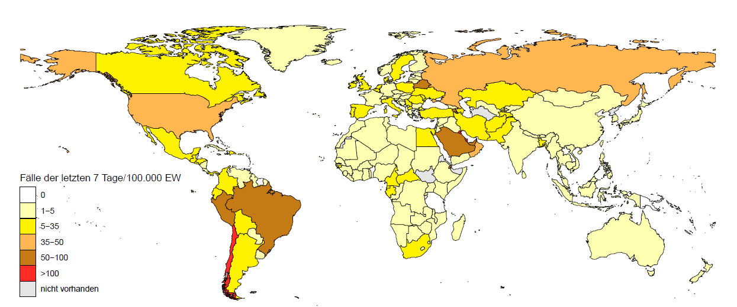
7-Tages-Inzidenz pro 100.000 Einwohner
Quelle: ECDC, Stand 26.05.2020

Slide 3
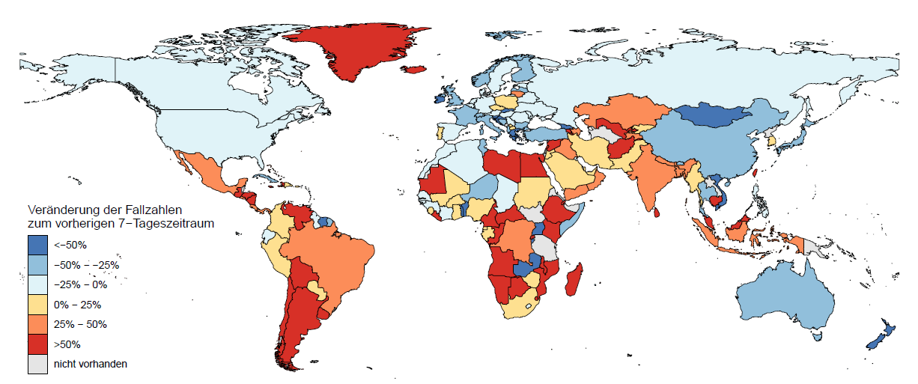
Veränderung der 7-Tages-Inzidenz zur vorherigen 7-Tages-Inzidenz, pro 100.000 Einwohner
Quelle: ECDC, Stand 25.05.2020

Slide 4
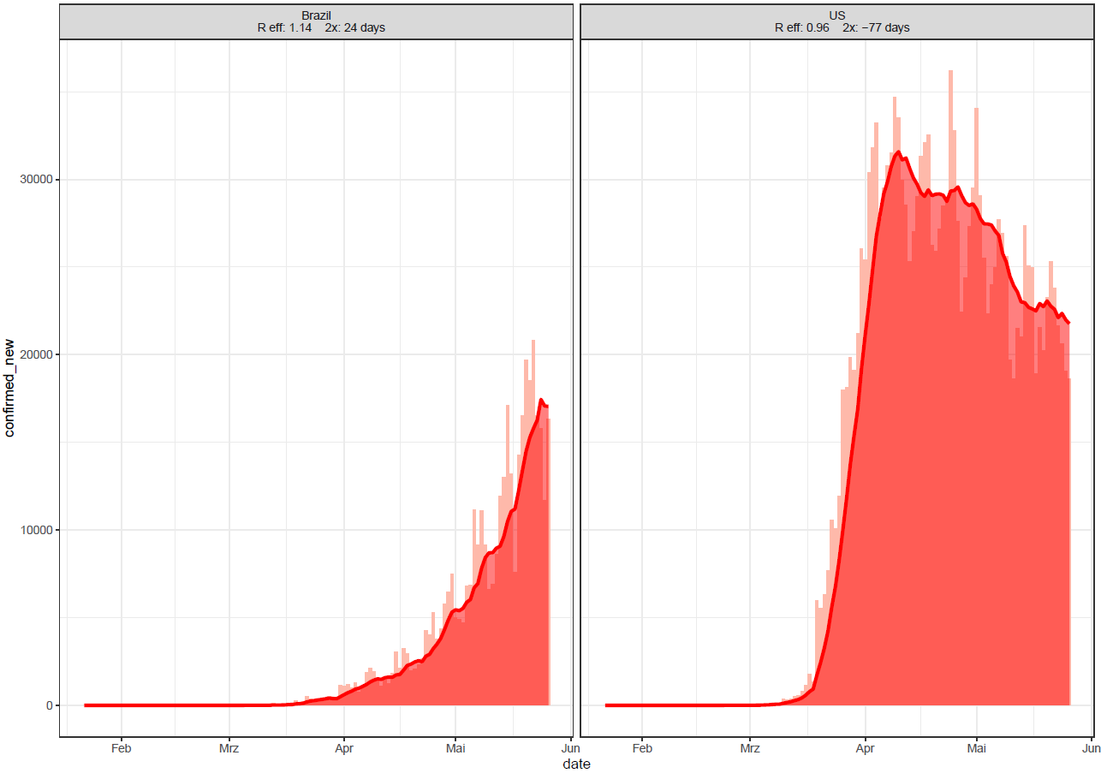
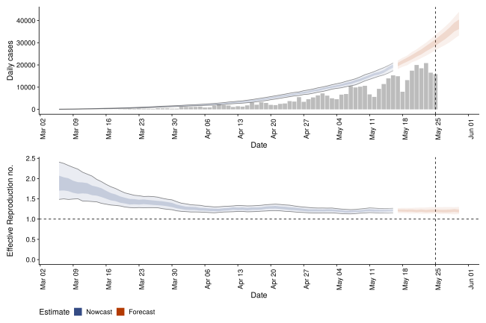
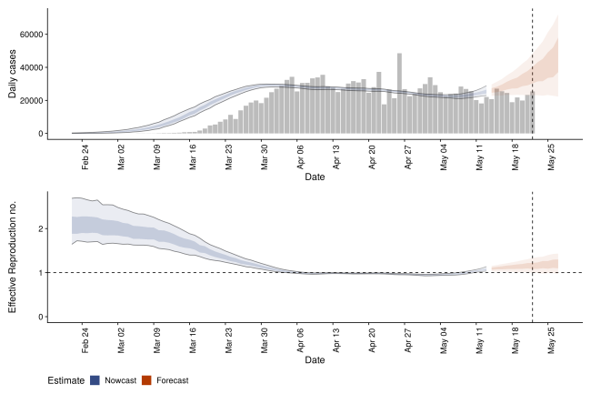
Länder mit über 70.000 neuen COVID-19 Fällen in den letzten 7 Tagen
391.222 Fälle
24.512 Verst.
1.681.418 Fälle
98.929 Verst.
Quelle: Johns Hopkins, Stand 27.05.2020
Notes:
newcases_movingaverage_above70000lastweek_new_2020_X

Slide 5
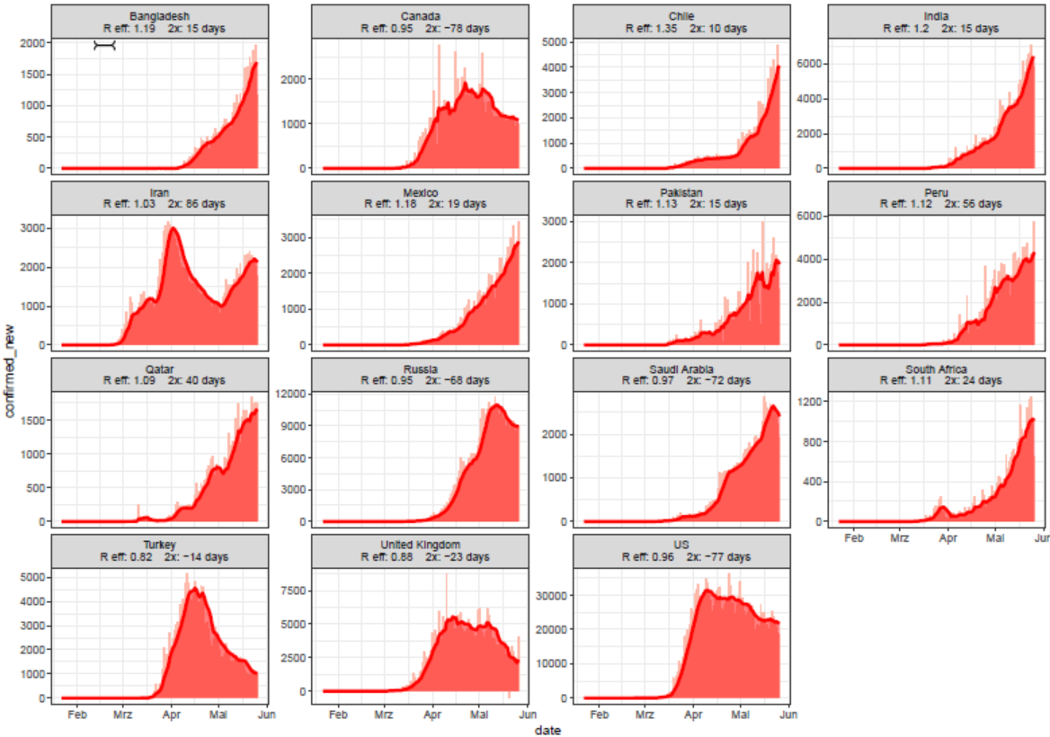
Länder mit 7.000 – 70.000 neuen COVID-19 Fällen in den letzten 7 Tagen
Quelle: Johns Hopkins, Stand 27.05.2020
Notes:
newcases_movingaverage_above7000below70000lastweek_freeyaxis_2020-X

Slide 6
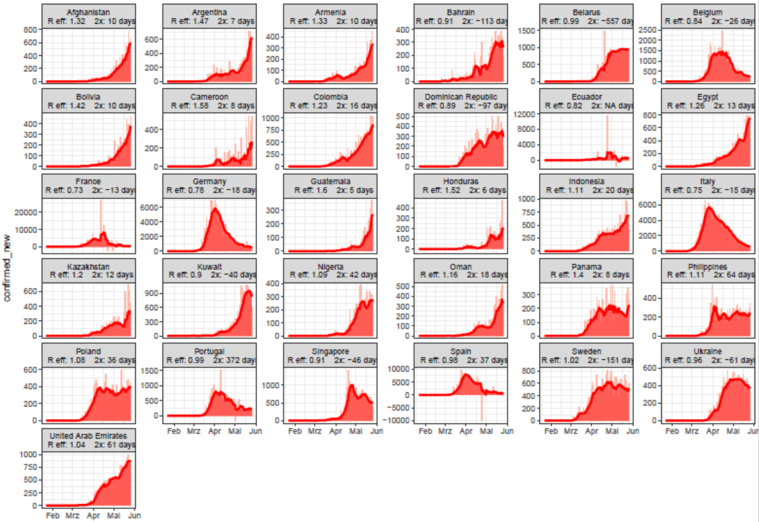
Länder mit 1.400-7.000 neuen COVID-19 Fällen in den letzten 7 Tagen
Quelle: Johns Hopkins, Stand 27.05.2020
Notes:
newcases_movingaverage_1400-7000lastweek_ownyaxis_2020-X

Slide 7
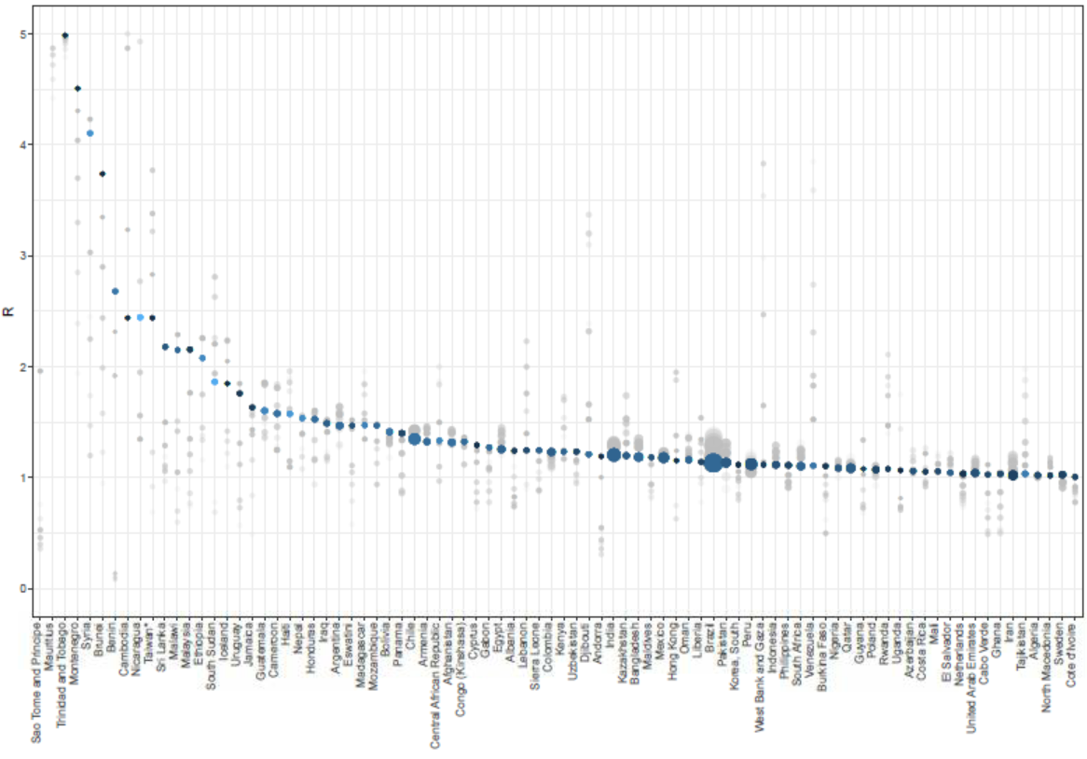
Länder mit >100 Fällen und einem R eff. > 1
- Größe des Punktes: Anzahl der Fälle in den letzte 7 Tagen
- Farbe: Fälle der letzten 7 Tage als % der Gesamtfallzahl (je heller desto höher die Prozentzahl)
Quelle: Johns Hopkins, Stand 27.05.2020
Notes:
r_sorted_above1_2020-X

